Slide 1
“La carta Europea dei Diritti del Malato”
RUOLO DEL PRIVATO NELLA SANITA' DEL FUTURO
Parma 29 settembre 2017

Slide 2
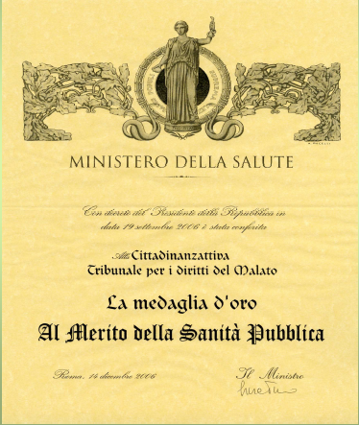
CITTADINANZATTIVA/ACTIVE CITIZENSHIP NETWORK: una breve introduzione
Cittadinanzattiva
NGO fondata in Italia nel 1978.
Più di 10.000 volontari, 270 assemblee locali e + di 250 centri di tutela negli ospedali.
Active Citizenship Network
Branca Europea di Cittadinanzattiva, creata nel 2001.
Uno dei network più estesi con più di 100 organizzazioni partner (civiche, di pazienti, utenti e consumatori , professionisti della salute etc..).
Mission: promuovere la partecipazione civica e la tutela dei diritti dei cittadini.
Promuovere il punto di vista dei cittadini nelle politiche pubbliche europee.

Slide 3
Cosa facciamo a livello nazionale
84 PIT- centri di tutela + un back office at livello nazionale e un front line in 84 città.
Ogni anno, tutti i reclami e le richieste di informazione (circa 25,000/anno) sono raccolte in un Report nazionale e presentate alle istituzioni competenti.
Tribunale per i diritti del Malato nata nel 1980 per tutelare e promuovere i diritti dei cittadini nell'ambito dei servizi sanitari e assistenziali per contribuire ad una più umana, efficace e razionale organizzazione del servizio sanitario nazionale.
Coordinamento nazionale delle Associazioni dei Malati Cronici (CnAMC). Vi aderiscono oltre 100 organizzazioni di persone con patologie croniche e rare tra associazioni e federazioni. Dal 2000, pubblica un ogni anno Report Nazionale sulle politiche sulla cronicità.

Slide 4
Cosa facciamo a livello internazionale
Collabora con le istituzioni comunitarie come componente ufficiale di EU Health Policy Platform led by EU Commission-DG Sante’.
Membro di “Active Citizenship Structured Dialogue Group”, della DG-Home, la piattaforma EU per la partecipazione civica
Rappresentante Italiano all’ European Consumer Consultative Group (ECCG), creato dalla DG Justice & Consumers per rappresentare gli interessi dei consumatori alla Commissione Europea
ACN è attivo dal 2009 in Colombia con dei Centri di tutela sui servizi pubblici.
Nel 2002 ha proclamato la Carta Europea dei Diritti del Malato e dal 2007 celebra in tutta Europa la Giornata Europea dei Diritti del Malato.
Maggio 2015, ACN ha istituito un Interest Group informale presso il PE “European Patients' Rights and Cross-border Healthcare”.
Dal 2015 abbiamo
una sede di rappresentanza
a Bruxelles

Slide 5
La tutela dei diritti dei pazienti e il suo strumento di base:

Slide 6
Carta dei diritti
Le principali caratteristiche:
È basata sulla partecipazione civica e sull’ advocacy
Non è uno strumento legislativo o tecnico, ma proviene dai resoconti dei cittadini e dai reclami relativi a violazioni o inefficienze
É una iniziativa “grass root”
Facilita la concreta applicazione dei diritti con azioni e interventi specifici
Per essere efficace deve essere proclamata e pubblicamente promossa da tutti gli stakeholder più rilevanti per la salute: istituzioni, professionisti, associazioni, ospedali e cliniche etc..

Slide 7
Le prime battaglie e i primi risultati
Diritto alla dignità
Diritto al comfort
Semplificazione
Diritto a non soffrire
Diritto all’informazione
Diritto alla sicurezza
Diritto al consenso informato
Sangue infetto
E molto altro ancora…..

Slide 8
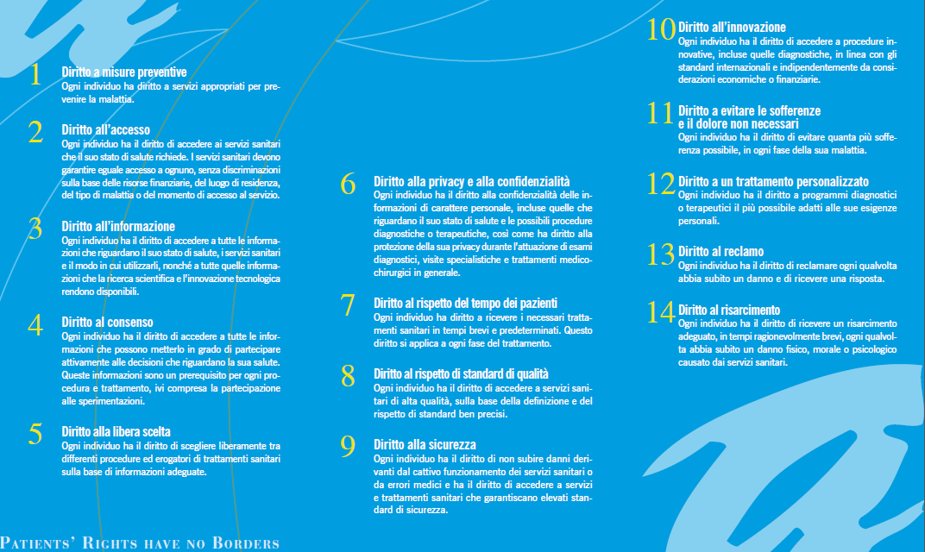
European Charter of Patients’ rights (III)
14 fundamental Rights:
1. Diritto a misure preventive
2. Diritto all’accesso
3. Diritto all’Informazione
4. Dritto al consenso
5. Diritto alla libera scelta
6.Diritto alla Privacy e confidenzialità
7. Diritto al rispetto del tempo dei pazienti
8. e di Standard di qualità
9. Diritto alla sicurezza
10. Diritto all’ Innovazione
11. Diritto a evitare le sofferenze e il dolore non necessari
12. Diritto a un trattamanto personalizzato
13. Diritto al reclamo
14. Diritto al risarcimento
+
3 Diritti di Cittadinanza Attiva

Slide 9
La carta Europea dei Diritti del Malato
Tradotta in 17 lingue è diventata un punto di riferimento per i diritti in ambito sanitario dei cittadini europei e una pietra miliare per la creazione di altre carte europee.
Perchè?
Per mettere insieme i diritti fondamentali che ciascun
paese europeo deve proteggere e garantire.
Per facilitare il dialogo tra diversi stakeholder e
aiutare a costruire un’identità europea
Per armonizzare i sistemi nazionali e creare standard.
Come la usiamo?
Strumento di azione per l’implementazione dei diritti
e la loro tutela:
Strumento di empowerment (conosci i tuoi diritti!)
Strumento di valutazione/partecipazione (questi diritti
sono rispettati e in che modo nel mio ospedale/ paese etc..?)
Strumento per legiferare (base per legislazione locale,
nazionale o Eu sui diritti dei pazienti )

Slide 10
La carta Europea dei Diritti del Malato
I pazienti con differenti patologie possono avere gli stessi diritti: questo ha permesso di associarsi all'interesse di un gran numero di organizzazioni di pazienti, incentrate su diverse patologie e target diversi
Può essere applicato in entrambi i settori, pubblico e privato

Slide 11
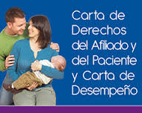
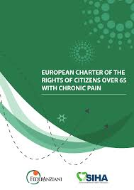
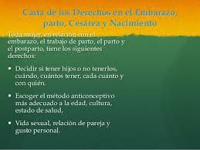
La carta Europea dei Diritti del Malato (III)

Slide 12
La carta Europea dei Diritti del Malato
A/ Strumento di Empowerment
Hopitaux de Paris
Estonian Patients Advocacy Association (EPAA)
Trentino (Italia)

Slide 13
La carta Europea dei Diritti del Malato (V)
B/ Strumento di valutazione
Monitoraggio dell’implementazione
della Carta in 20 paesi UE;
Uso della Carta per sviluppare indicatori per monitorare servizi specifici (pronto soccorso – servizi per i diabetici )

Slide 14
La carta Europea dei Diritti del Malato

Slide 15
La carta Europea dei Diritti del Malato
C/ Strumento per legiferare
Base per leggi nazionali sui diritti dei pazienti;
Riconosciuta e citata in documenti formali dell’UE;

Slide 16
Endorsement a livello UE
Tre risoluzioni e una relazione del Parlamento Europeo: European Parliament’s Resolution, March 15th 2007. P6_TA(2007)0073 & European Parliament resolution, May 23, 2007 (2006/2275(INI))
Risoluzione del Parlamento europeo del 2 marzo 2017 sulle opzioni dell'UE per un miglior accesso ai medicinali (2016/2057(INI))
Relazione (approvata all’unanimità) su un'assistenza sanitaria più sicura in Europa: migliorare la sicurezza del paziente e combattere la resistenza antimicrobica (2014/2207(INI)) «Il Parlamento Europeo riconosce il valore di iniziative dei cittadini quali la Carta europea dei diritti del malato… e invita la Commissione e gli Stati membri a sostenere la Giornata europea dei diritti del paziente a livello locale, nazionale e dell'UE»
Il Comitato Economico e Sociale Europeo: cfr. Opinion of the EESC on ‘Patients' rights’ (2008/C 10/18)
La Direttiva 2011/24/EU del Parlamento europeo e del Consiglio, del 9 marzo 2011, concernente l'applicazione dei diritti dei pazienti relativi all'assistenza sanitaria transfrontaliera”

Slide 17
Sviluppi futuri

Slide 18
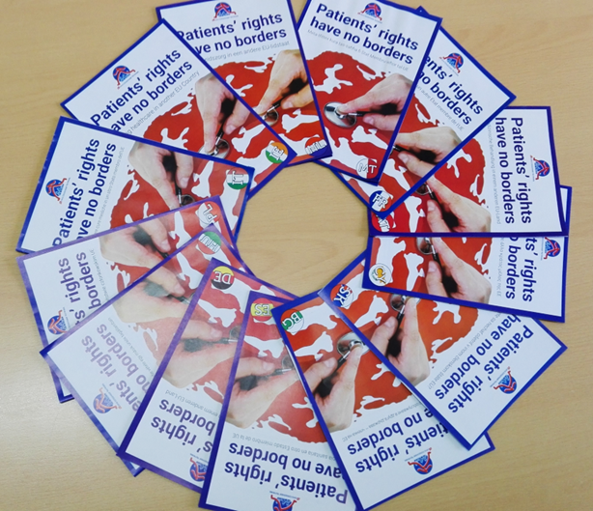
Direttiva sulle cure transfrontaliere
Progetto 2016-17
Progetto 2018

Slide 19
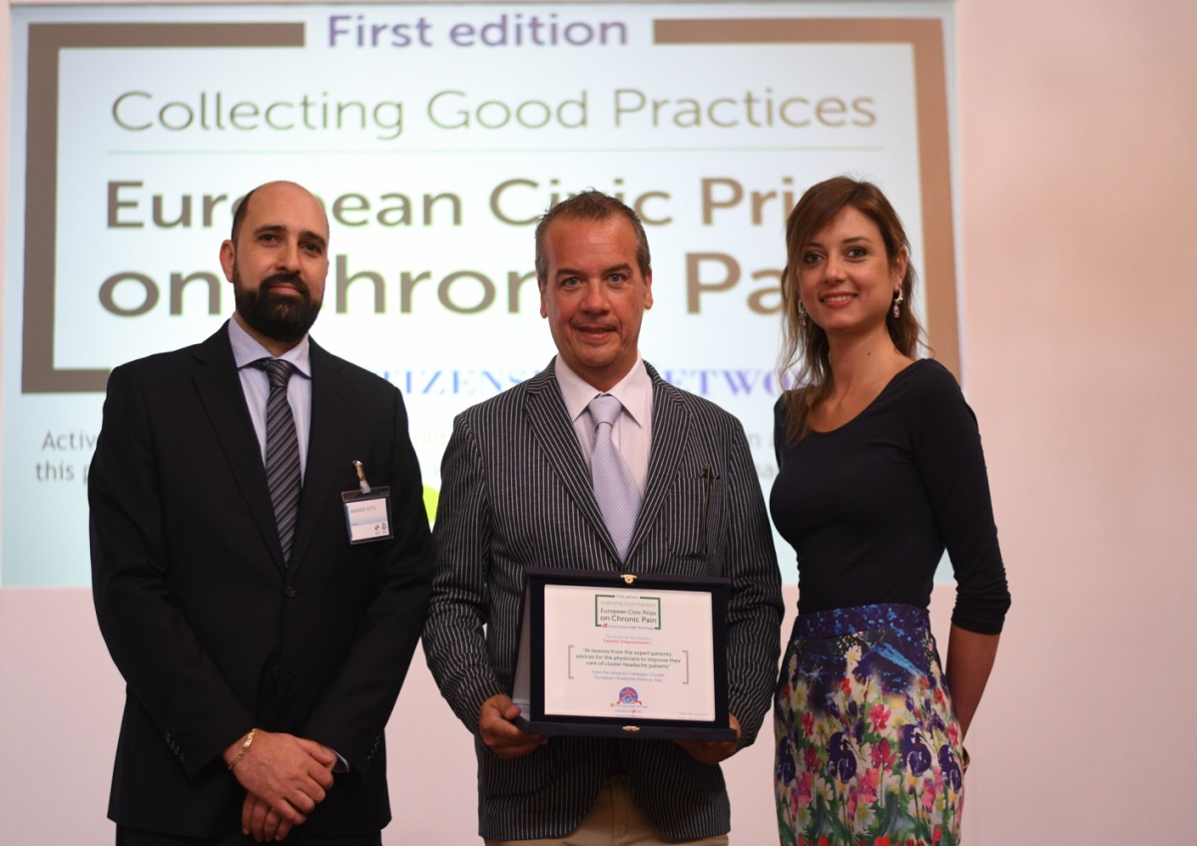
Lancio Seconda Edizione nel 2018!!
Premiazione
a Malta Giugno
2017
Notes:
Our commitment on cross-border healthcare has been constant over the years and, as I already said, in Italy we provide daily advice and assistance to citizens who travel abroad to get treatments, also in case of rare diseases.
About our commitment at European level, just to give you few examples, we promoted a “Manifesto for the implementation of the EU Patients’ Rights to make an informed choice”, with the endorsement of 31 organization from 13 Countries. We animated public debates, established networks and presented, to both Italian and EU Institutions, some reports with an update of the state of implementation of the Directive in 12 EU Countries.

Slide 20
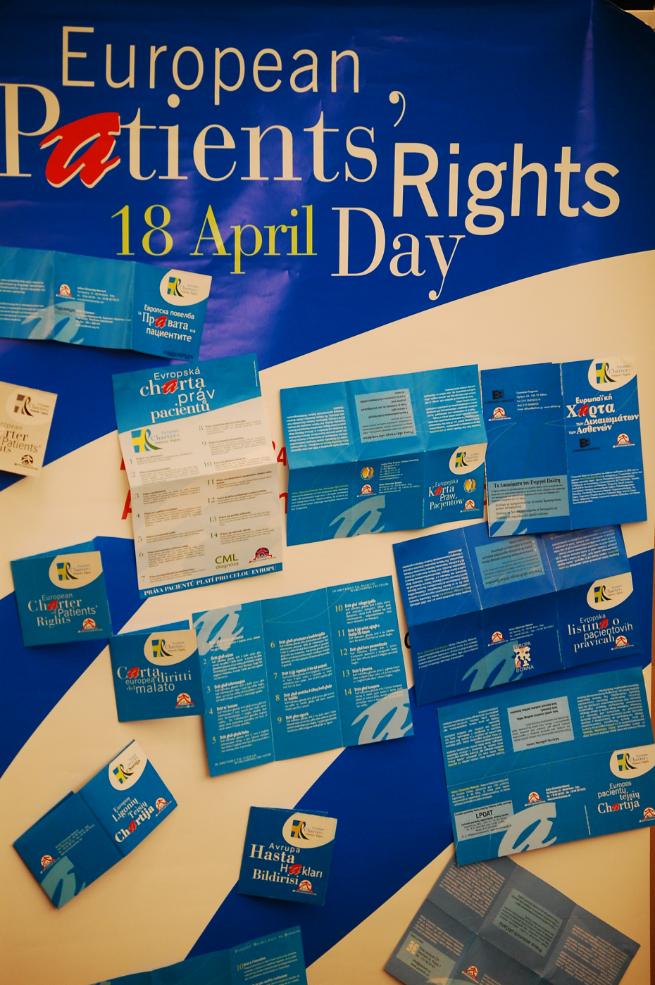
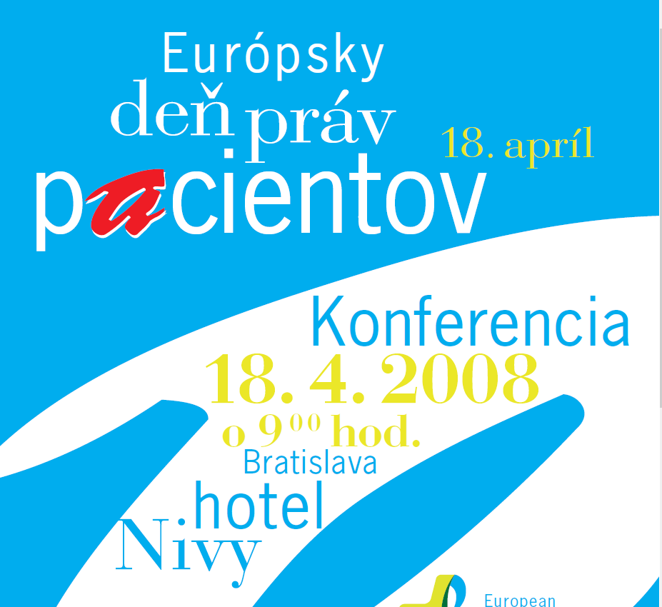
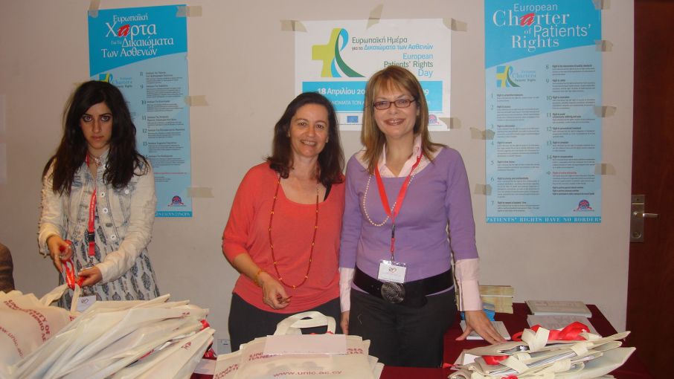
Giornata Europea dei Diritti del Malato

Slide 21
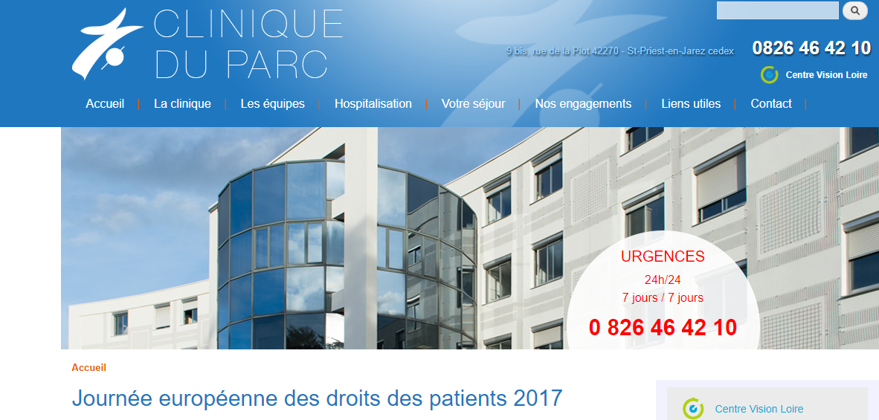
Giornata Europea dei Diritti del Malato

Slide 22
Grazie!
Daniela Quaggia
Project Manager EU Affairs
d.quaggia@activecitizenship.net Tel.: +39 (0)6 36718315 Skype: d.quaggia.carm

